Slide 1
Curvas y Superficies

Slide 2
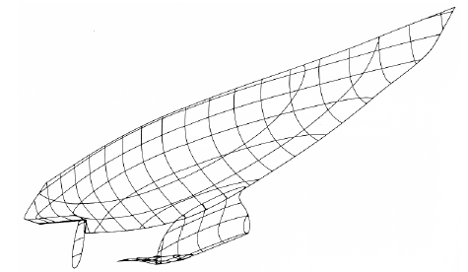
Introducción
Frecuentemente las superficies son descritas en mallas de superficies definidas
Pueden ser obtenidas por digitalización de un modelo físico
Una curva luego es ajustada a los puntos de digitalizados

Slide 3
Representación de curvas
Por medio de conjuntos de puntos
  En ese caso un visión adecuada puede ser realizada por aproximar los puntos por segmento de recta
Analítica- representación matemática
  Preescisión
  Almacenamiento compacto
  Facilidad de calculo (exacta)
  Facilidad para calcular las propiedades de la curva
  Facilidad diseñar las curvas
  Facilidad para hacer alteraciones continuas

Slide 4
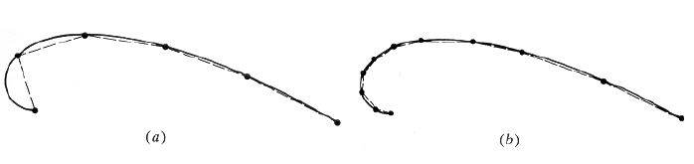
Representación de curvas

Slide 5
Ajuste curvas
Del punto de vista analítico
  Puntos de una superficie real digitalizada
  Es un problema de interpolación
  Una curva se ajusta a los puntos dados
  Una técnica usual son los splines cúbicos
  Estrategia de aproximación polinomial por partes

Slide 6
Aproximación de curvas
Si los puntos dados son aproximados para valores desconocidos
  Puntos obtenidos en medidas experimentales
  La curva muestra la tendencia de los datos
  En general la curva puede no pasar por los puntos pero se aproxima a ellos
  Alternativamente puede se puede desear una descripción matemática
  Representaciones de Bézier y B - splines

Slide 7
Representaciones de curvas
Cuando los valores son aproximados y son calculados de manera experimental existen 2 manares de poder ser representada:
Paramétrica
No paramétrica

Slide 8
No Paramétricas
La forma no paramétrica explicita
  y = f (x) ejemplo para una recta
  y = m*x + b
De forma implícita curvas cerradas son mejor representadas
  F (x, y) = 0
  ax²+2bxy+cy²+2dx+2ey+f =0

Slide 9
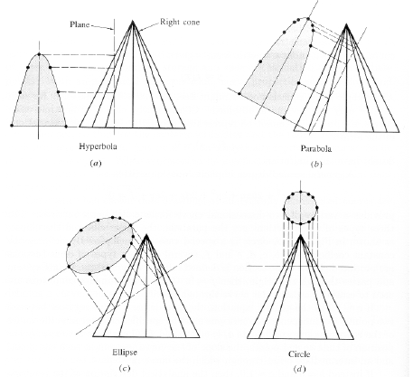
No Paramétricas

Slide 10
No Paramétricas
Limitaciones
  Implícita y explicita son dependientes del sistema de coordenadas
  Los puntos de la curva calculados en incrementos en x y y no están distribuidos uniformemente lo que afecta a la calidad de la gráfica

Slide 11
Paramétricas
En el caso de funciones paramétricas cada punto de la curva es representada como una función de un único parámetro por ejemplo:
  x = x(t)
  y = y(t)
Por lo tanto la posición de un punto P es definido por:
  P(t) = [x(t) y(t)]

Slide 12
Paramétricas
La derivada o vector tangente a al curva es:
  P’(t) = [x’(t) y’(t)]
La inclinación de la curva esta dada por :
  dx/dy =dx/dt/dy/dt= x’(t) /y’(t)

Slide 13
Observaciones
Las curvas paramétricas es adecuada para representar curvas cerradas
La forma paramétrica es independiente del sistema de coordenadas
Determinar un punto en una curva es trivial en el caso de la representación explicita, para la paramétrica es iterada

Slide 14
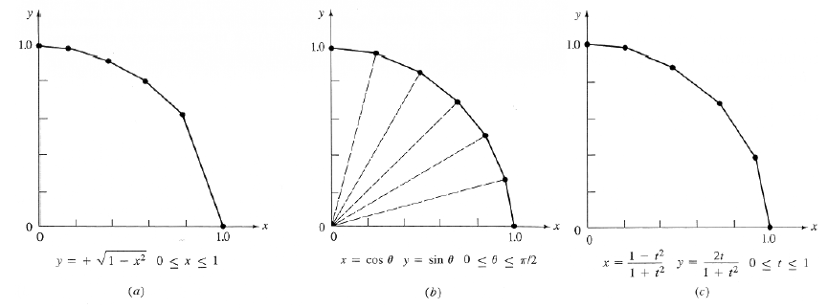
Observaciones

Slide 15
Interpolación x Aproximación
Es natural querer modelar una curva suave que pase por un conjunto de puntos dados
Si la curva deseada es polinomial, llamamos tal curva de interpolación polinomial lagrangeana
Entretanto, el resultado no siempre es el esperado (oscilaciones)
Es mas común querer curvas que “pasen cerca” de los puntos dados, esto es, aproximaciones

Slide 16
Algoritmo de De Casteljau
Suponga que queremos aproximar una curva polinomial entre dois puntos p₀ y p₁
A solución natural es un segmento de recta que pase por p₀ y p₁ cuya parametrización mas comun es:
  p (u) = (1 – u) p₀ + u p₁
Podemos pensar en p (u) como una media ponderada entre p₀ y p₁
Observe que los polinomios (1 – u) y u suman 1 para cualquier valor de u
  Son llamados de funciones de mezcla (blending functions)
p₁
u
p₀

Slide 17
Algoritmo de De Casteljau
Para generalizar la idea para tres pontos p₀, p₁ y p₂ consideramos primeramente los segmentos de recta p₀p₁ y p₁p₂
  p₀₁(u) = (1 – u) p₀ + u p₁
  p₁₁(u) = (1 – u) p₁ + u p₂
Podemos ahora realizar una interpolación entre p₀₁(u) y p₁₂(u)
  p₀₂(u) = (1 – u) p₀₁ (u) + u p₁₁ (u)
  = (1 – u) ² p₀ + 2 u (1 – u) p₁ + u² p₂

Slide 18
Algoritmo de De Casteljau
p₁
u = 0.25
p₁₁
p₀₁
p₀₂
p₀
p₂

Slide 19
Algoritmo de De Casteljau
p₁
u = 0.5
p₀₂
p₀₁
p₁₁
p₀
p₂

Slide 20
Algoritmo de De Casteljau
p₁
u = 0.75
p₀₁
p₀₂
p₁₁
p₀
p₂

Slide 21
Algoritmo de De Casteljau
p₁
p₀₂(u)
p₀
p₂

Slide 22
Algoritmo de De Casteljau
La curva obtenida puede ser entendida como la “mezcla” de los pontos p₀, p₁ y p₂ por intermedio de tres funciones cuadráticas:
  b₀₂(u) = (1 – u) ²
  b₁₂(u) = 2 u (1 – u)
  b₂₂(u) = u²
Aplicando una vez mas la idea podemos definir una cúbica por 4 puntos
  p₀₂(u) = (1 – u) ² p₀ + 2 u (1 – u) p₁ + u² p₂
  p₁₂(u) = (1 – u) ² p₁ + 2 u (1 – u) p₂ + u² p₃
  p₀₃(u) = (1 – u) p₀₂ (u) + u p₁₂ (u)
  = (1 – u) ³ p₀ + 3 u (1 – u)² p₁ + 3 u² (1 – u) p₂ + u³ p₃

Slide 23
Algoritmo de De Casteljau
p₁
p₃
p₀₂(u)
p₀₃
p₁₂(u)
p₀
u = 0.25
p₂

Slide 24
Algoritmo de De Casteljau
p₁
p₃
p₀₂(u)
p₀₃
p₁₂(u)
p₀
u = 0.5
p₂

Slide 25
Algoritmo de De Casteljau
p₁
p₃
p₀₃
p₀₂(u)
p₁₂(u)
p₀
u = 0.75
p₂

Slide 26
Algoritmo de De Casteljau
p₁
p₃
p₀₃(u)
p₀₂(u)
p₁₂(u)
p₀
p₂

Slide 27
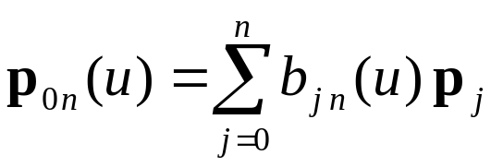
Algoritmo de De Casteljau
Nuevamente tenemos una curva dada por la suma de 4 funciones de mezcla (ahora cúbicas), cada una multiplicada por uno de los 4 puntos
  b₀₃(u) = (1 – u) ³
  b₁₃(u) = 3 u (1 – u)²
  b₂₃(u) = 3 u² (1 – u)
  b₃₃(u) = u³
En general, una curva de grado n puede ser construída de esta forma y será expressa por

Slide 28
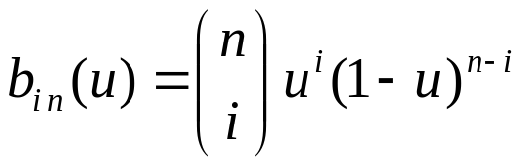
Curvas de Bézier e Polinomios de Bernstein
Las curvas construídas por el algoritmo de De Casteljau son conocidas como curvas de Bézier y las funciones de mezcla son llamadas de base Bézier o polinômios de Bernstein
Observamos que los polinómios de Bernstein de grado n tiene como forma general b_{i n}(u) = c_{i} u^{i} (1 – u)^{n–i}
Si escribimos las constantes c_{i} para los diversos polinomios, tendremos
  1º grado: 1 1
  2º grado: 1 2 1
  3º grado: 1 3 3 1
  4º grado: 1 4 6 4 1
Vemos que el patrón de formación corresponde al Triangulo de Pascal y porlo tanto, podemos escribir

Slide 29
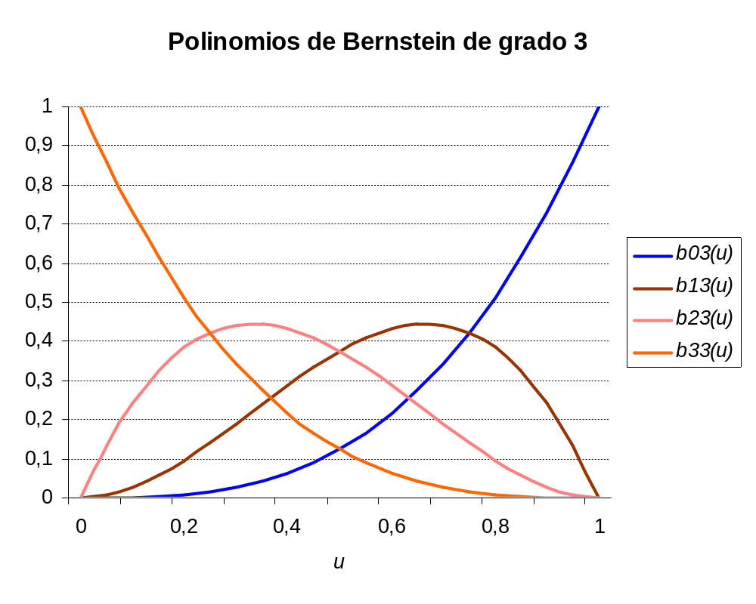
Polinomios de Bernstein

Slide 30
Forma Matricial de la Base Bézier
Podemos escribir la ecuación para una curva de Bézier cúbica en la forma
Donde M es la matriz de coeficientes de Bézier
⎡
p
⎤
⎢
0
⎥
⎢
p
⎥
p
(
u
)
=
p
(
u
)
=
[
1
u
u
2
u
3
]
M
`
1
03
B
⎢
p
⎥
⎢
2
⎥
⎣
p
⎦
3
⎡
1
0
0
0
⎤
⎢
−
⎥
⎢
3
3
0
0
⎥
M
=
B
⎢
3
−
6
3
0
⎥
⎢
⎥
⎣
−
1
3
−
3
1
⎦

Slide 31
Propriedades de Curva de Bézier
Continuidad infinita (todas las derivadas son contínuas)
El grado de la curva (del polinomio) esta dado por el número de puntos del polígono de control menos 1
La curva de Bézier está contenida en el lado convexo del polígono de control
  Los polinomios de Bernstein suman 1 para cualquier u
La curva interpola el primer y último punto del polígono de control

Slide 32
Propriedades de la Curva de Bézier
Las tangentes a la curva en p₀ y p_{n} tinen la direción de los segmentos de recta p₀p₁ e p_{n-1}p_{n} , respectivamente
  Para cubicas, las derivadas son 3(p₁ – p₀) y 3(p₂ – p₃)
Cualquier linea recta intercepta la curva tantas o menos veces cuando intercepta el polígono de control
  No puede oscilar demasiadamente
Transformar los puntos de control (transf. afin) y dibujar la curva es equivalente a dibujar la curva transformada

